Slide 1
TIN HỌC 5 – TUẦN 6

Slide 2
CUỘC SỐNG TRỰC TUYẾN
CHỦ ĐỀ A. INTERNET VÀ TRUYỀN THÔNG SỐ

Slide 3
CHỦ ĐỀ A. INTERNET VÀ TRUYỀN THÔNG SỐ
Bài 1. Thế giới Internet thật là rộng lớn
Bài 2. Tớ liên lạc được với mọi người ở khắp mọi nơi trên thế giới

Slide 4
BÀI 1. THẾ GIỚI INTERNET THẬT LÀ RỘNG LỚN
TUẦN 6: ĐÁNH DẤU TRANG (TIẾP)
Biết được các thao tác xóa trang Web yêu thích ra khỏi danh sách
Thực hiện được các thao tác xóa trang Web yêu thích ra khỏi danh sách

Slide 5
ÔN BÀI CŨ
1. Tạo thư mục “Hộp Háo Hức” chứa trang yêu thích?
2. Đánh dấu trang “hophaohuc.mamnho.vn” và lưu vào 1 thư mục vừa tạo?

Slide 6
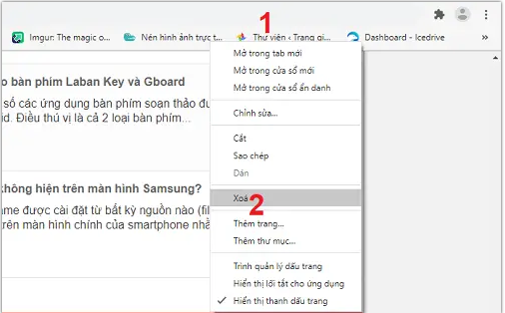
Xóa một dấu trang
Nhấp chuột phải vào một dấu trang bất kỳ trên thanh dấu trang hoặc trong danh sách toàn bộ dấu trang đã lưu tại biểu tượng mũi tên > Xóa.

Slide 7
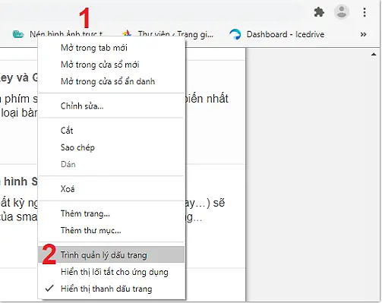
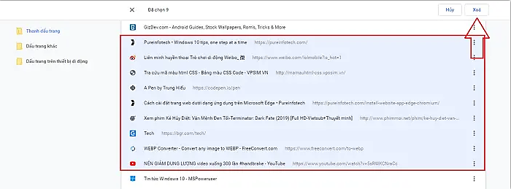
Xóa nhiều hoặc tất cả dấu trang
Bước 1: Nhấp chuột phải vào dấu trang bất kỳ trên thanh dấu trang > Trình quản lý dấu trang.
Bước 2: Các thư mục và toàn bộ dấu trang (bao gồm cả trên máy tính lẫn điện thoại) sẽ hiện ra. Lúc này hãy bấm giữ phím Ctrl sau đó nhấp chuột trái để chọn ra những dấu trang cần xóa.
Bước 3: Bấm nút Xóa là tất cả dấu trang đã chọn sẽ được loại bỏ.

Slide 8
Thực hành nhóm 2HS-15 phút
Em hãy trao đổi với bạn và thực hiện thao tác xóa dấu trang yêu thích?

Slide 9
BÀI 2. TỚ LIÊN LẠC ĐƯỢC VỚI MỌI NGƯỜI Ở KHẮP MỌI NƠI TRÊN THẾ GIỚI
TUẦN 6: TRUYỀN THÔNG
Hiểu rõ khái niệm về truyền thông và truyền thông điện tử

Slide 10
ÔN BÀI CŨ
Trò chơi

Slide 11
Truyền thông
Khái niệm:
Truyền thông đề cập đến bất kỳ qui trình nào cho phép bạn tương tác với người khác
Notes:
Truyền thông là quá trình chia sẻ thông tin, nó cũng được xem là một kiểu tương tác xã hội mà trong đó có tối thiểu hai tác nhân tương tác với nhau.
Nó giúp chia sẻ quy tắc và tín hiệu ở dạng đơn giản, thông tin sẽ được truyền từ người gửi tới người nhận.

Slide 12
THẢO LUẬN NHÓM 2 HS – 5 PHÚT
Em hãy đọc SGK và trao đổi với bạn trả lời các câu hỏi sau:
Truyền thông có sức mạnh lớn thế nào? Ví dụ?
Chúng ta thường thấy truyền thông bằng phương tiện gì?

Slide 13
BÁO CÁO KẾT QUẢ 10 PHÚT
Truyền thông là một phương tiện có độ lan tỏa mạnh mẽ, nó ảnh hưởng tới mọi mặt trong đời sống. Truyền thông cũng là phương tiện gắn kết mọi người lại với nhau.
Truyền thông cũng sẽ giúp nhà nước có thể đưa ra chính sách kinh tế, giúp cải thiện và truyền đạt tới người dân một cách nhanh nhất.
Truyền thông giúp doanh nghiệp quảng bá thương hiệu, thu hút người tiêu dùng và quảng bá sản phẩm của doanh nghiệp tới rộng rãi hơn.
Chúng ta thường thấy truyền thông qua: Internet, Tivi (truyền hình), Báo chí, mạng xã hội, điện thoại …

Slide 14
THẢO LUẬN NHÓM 2 HS – 5 PHÚT
Em hãy đọc SGK và trao đổi với bạn trả lời các câu hỏi sau:
Thế nào là truyền thông điện tử? Em biết những kênh truyền thông điện tử nào? Cho ví dụ?

Slide 15
Những kênh truyền thông điện tử như: Email, Website, Facebook, Zalo, Skype, Messenger, Mocha, Viber, Instagram, Telegram…
Khái niệm:
Truyền thông điện tử đơn giản là hình thức truyền thông sử dụng phương pháp điện tử như thư điện tử, tin nhắn tức thời, văn bản hoặc hội nghị thuyết trình.
Notes:
Lync là một phần mềm ứng dụng giao tiếp của Microsoft được các tổ chức doanh nghiệp sử dụng nhiều, ứng dụng giúp các cá nhân trong tổ chức giao tiếp với nhau thông qua chat nhắn tin, gửi file, hình ảnh, chia sẻ màn hình, hay gọi điện, video thậm chí là hội thảo, họp trực tuyến…
Google Talk là một ứng dụng máy tính dành cho VoIP và tin nhắn nhanh, do Google cung cấp. Phiên bản beta đầu tiên của chương trình được phát hành vào ngày 24 tháng 8 năm 2005.
Skype giúp kết nối thế giới. Hãy nói “xin chào” bằng tin nhắn tức thời, cuộc gọi video hoặc cuộc gọi thoại – tất cả hoàn toàn miễn phí, cho dù bạn sử dụng Skype trên bất kỳ thiết bị nào. Bạn có thể sử dụng Skype trên điện thoại, máy tính bảng, PC và máy Mac.

